Slide 1

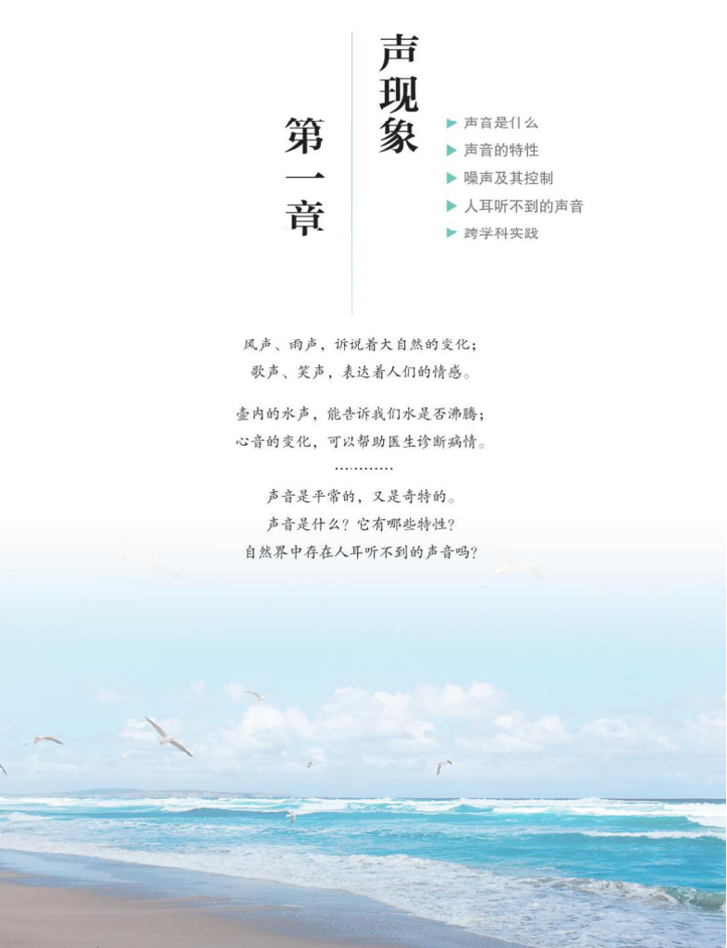

义务教育教科书
八年级物理 上册
风声、雨声、流水声，诉说着大自然的变化；
歌声、笑声，表达着人们的情感。
壶内的水声，能告诉我们水是否沸腾；
心音的变化，可以帮助医生判断病情。
……
声音是平凡的，又是奇特的。
声音是什么？它有哪些特性？
自然界存在人耳听不到的声音吗？
第一章 声现象
江苏凤凰科学技术出版社

Slide 2
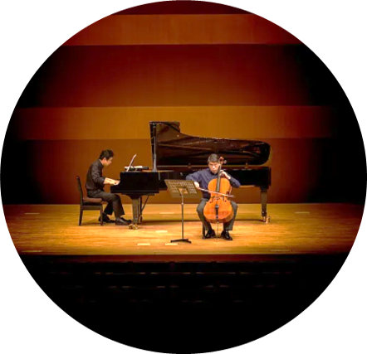
复习内容
第一节 声音是什么
第二节 声音的特性
第三节 噪声及其控制
第四节 人耳听不到的声音

Slide 3
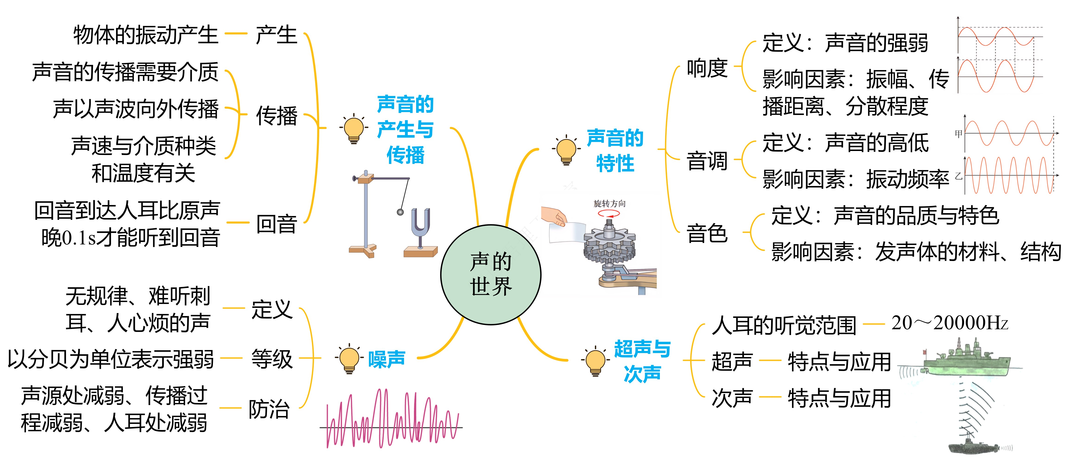
思维导图

Slide 4
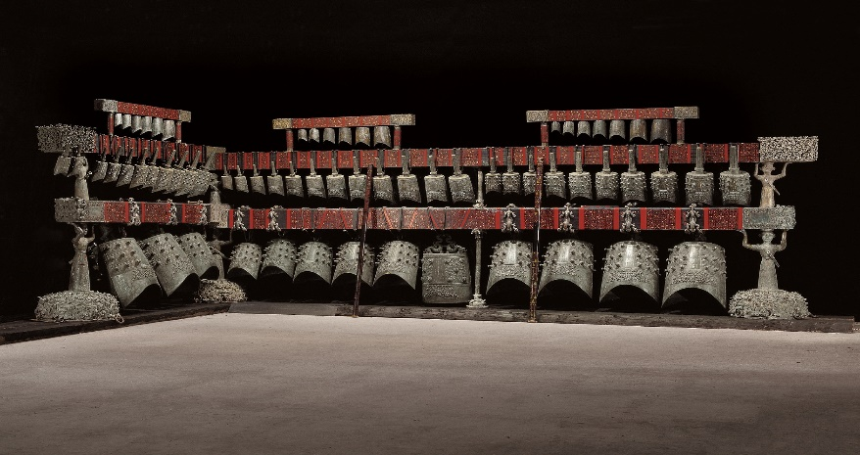
第一章 声现象
第一节 声音是什么

Slide 5
知识结构
第一节 声音是什么
产生
由物体的振动产生，振动停止，发声也停止.
①可以在固、液、气体中传播；真空不能传声.
②介质：声音的传播需要物质，这样的物质叫作介质.
③声波：声音以波的形式传播，叫作声波.
①声速：表示声音传播的快慢。大小等于
声音在1秒内传播的距离.
②影响因素：与介质的种类和介质的温度有关.
温度15℃的空气中声速为340m/s.
③回声：人耳区别原声和回声的最短时间间隔 0.1s，
障碍物与发声体最短距离17m.
声音具有的能量叫作声能.
声音是什么
传播
声速
声能

Slide 6
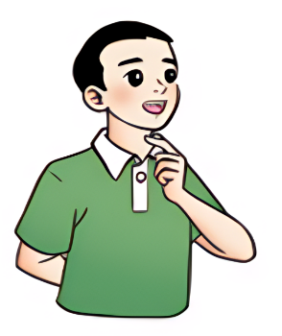
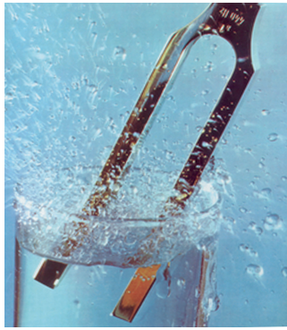
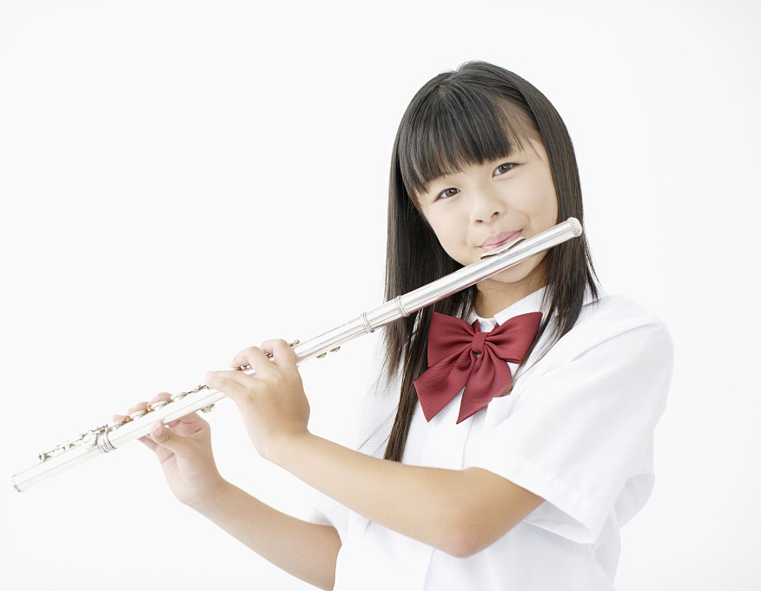
一、声音的产生
1. 实验探究: 声音的产生
图示 | 实验过程 | 实验现象 | 分析
声带振动发声；振动停止，发声也停止
用手指按住自己咽喉两侧说话
声带发声时在振动
敲击音叉，将正在发声的音叉插入水里
水花四溅，音叉振动发声；振动停止，发声也停止
音叉发声时在振动
笛子内的空气柱振动发声；空气柱停止振动，发声也停止
笛子发声时，笛内的空气柱振动
用力吹笛，
停止吹笛

Slide 7
一、声音的产生
2. 声音的产生
（1）产生：声音是由物体的振动产生的。
（2）声源
我们把正在发声的物体叫做声源。固体、液体、气体都能发声，都可以作为声源。
（3）转换法
把不易观察到的微小现象转换成我们能够观察感知到的现象。

Slide 8
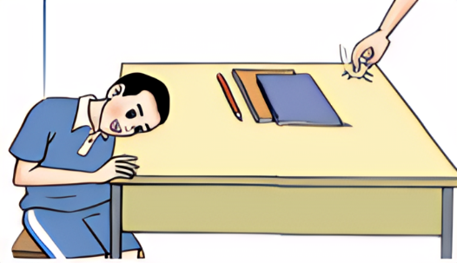
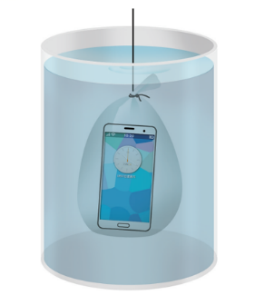
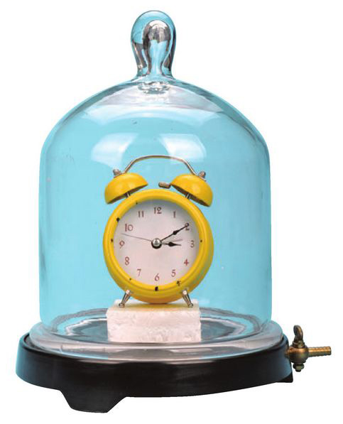
二、声音的传播
1. 实验探究：固体、液体、气体及真空是否能传声
实验 |  | 现象 | 结论
固体
液体
气体及真空
一同学轻敲桌子一端，另一同学把耳朵贴在桌子另一端的桌面上
能听到明显的
敲桌子的声音
固体能
传播声音
发声的手机装入塑料袋用细线悬在水中
能够清晰地听见手机的声音
液体能传播声音
随着容器中空
气被抽出，声音越来越小，最后几乎听不见
把响铃的闹钟放在密闭的容器中，逐渐抽出容器中的空气，再逐渐充入空气
气体能传播声音，真空不能传声

Slide 9
二、声音的传播
2. 声音的传播
（1）介质
把固体、液体和气体统称为传播声音的介质。声音可以在固体、液体、气体中传播；固体的传声效果比气体好。
（2）声音不能在真空中传播。即声音的传播需要介质。
（3）实验推理法
对于无法通过实验直接得出的物理规律，我们可以在实验的基础上通过推理得出。
例如，我们实验观察到随着瓶内的空气越来越少，听到的声音就越来越小，在此基础上，我们可以进一步推理得出：声音不能在真空中传播。

Slide 10
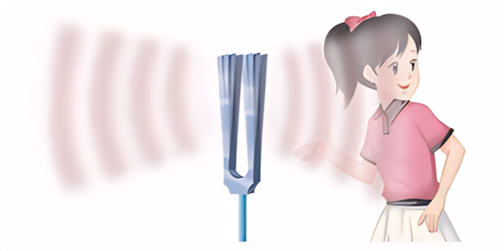

二、声音的传播
3. 声波
（1）类比法理解声波
项目 | 水波 | 声波
图示
分析
当音叉的叉股向外侧运动时，会向外挤压邻近的空气，使外侧的空气变密；当叉股向内侧运动时，外侧邻近的空气又会变疏……随着音叉的不断振动，空气中就形成了疏密相间的波动，并向远处传播
水滴落入水中，水面就会形成一圈一圈的____不断地向远处传播
水波
水波是一圈一圈向外传播的，而声波是以________的波动的形式向外传播的，水波与声波具有相似的形式
疏密相间
总结

Slide 11
二、声音的传播
（2）声波
声音以波的形式传播着，我们把它叫做_______。像水波一样，声波在传播过程中会减弱，所以当我们离发声体太远时，会因为传来的声波太弱而不能引起听觉。
声波
4. 回声
（1）回声：声音在传播过程中碰到障碍物被反射回来的现象叫作回声。
（2）听到回声的条件：
发出的声音经过较长的时间（大于0.1s）回到耳边，人耳才能把回声与原声区分开；人距发声体距离至少17m。

Slide 12
三、声速
1. 声速的定义
声速的大小等于声音在每秒内传播的距离，单位是m/s（米/秒）。
2. 影响声速的因素
声速的大小跟介质的种类有关，还跟介质的温度有关。
（1）声音在不同介质中传播的速度不同。一般情况下，声音在液体中的传播速度大于在气体中的传播速度，小于在固体中的传播速度（即一般情况v_{固}>v_{液}> v_{气}）。
（2）声音在介质中的传播速度与介质的温度有关。15ºC时空气中的声速是 340m/s，25ºC时空气中的声速是346m/s。

Slide 13
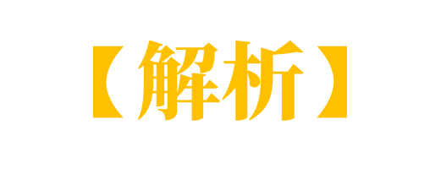
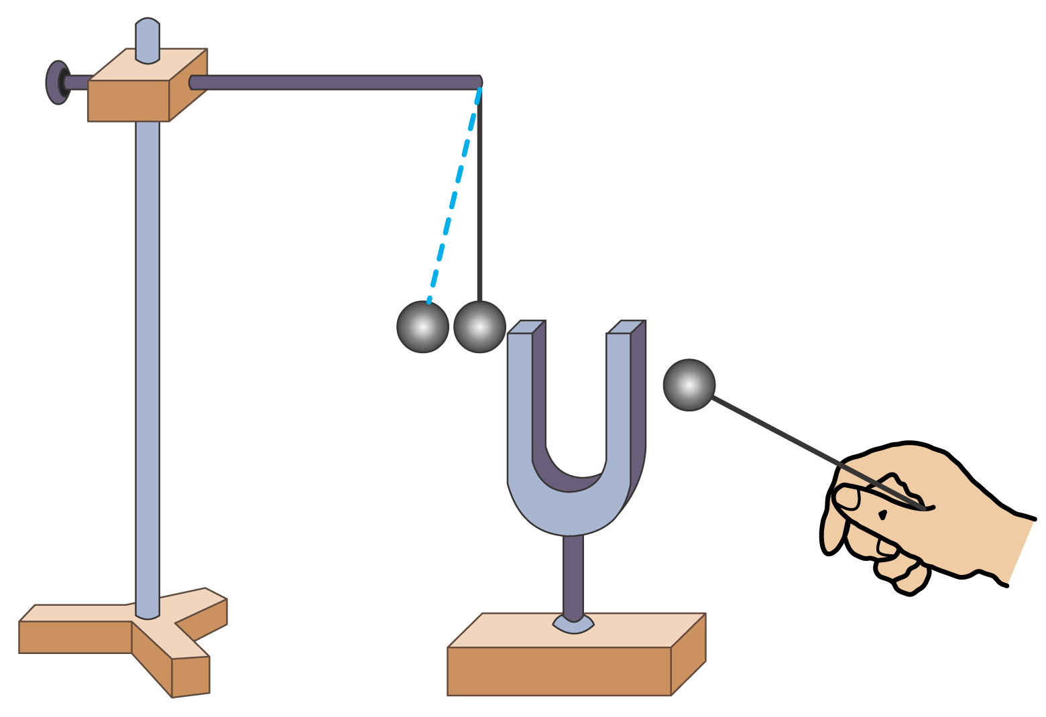
题型一、声音产生和传播的条件
【例题1】如图，将悬挂的乒乓球轻轻接触正在发声的音叉，乒乓球被弹开，此现象表明声音是由物体的______产生的；2025年我国将实现航天员登月计划，在月球上漫步的航天员需借助无线电通信设备才能进行交谈，原因是声音_____在真空中传播（“能”或“不能”）。
振动
不能
乒乓球接触音叉，之所以被弹开是由于音叉发声时在振动，说明声音是由物体的振动产生的。
月球表面是真空，而声音的传播需要介质，声音无法在真空中传播，所以在月球上漫步的航天员需借助无线电通信设备才能进行交谈。

Slide 14
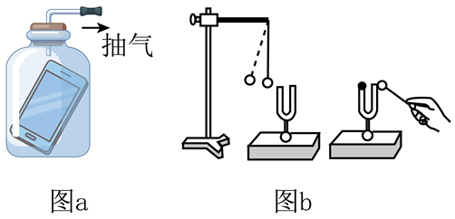
题型一、声音产生和传播的条件
【例题2】小明在探究声音传播条件的实验中，将正在发声的手机悬挂在密封的广口瓶内如图a，用抽气筒将广口瓶中的空气抽出。
①抽气一段时间后，发现听到的手机声音无明显变化，原因可能是：______.
A．手机声音的响度太大 B．未塞紧瓶塞存在漏气
②经调整使器件完好后，再用抽气筒向外抽气过程中，小明发现听到的手机声音的音调______（填“变高”、“不变”或“变低”），响度______。（填 “变大”、“不变”或“变小”）
B
不变
变小
③小明推测，假如把图b的装置放在月球上，敲击右边音叉时，与左边音叉接触的乒乓球______弹起。（选填“会”、“不会”或“有可能”）
不会

Slide 15
题型一、声音产生和传播的条件
【例题3】声音是由 ___________产生的，声音的传播需要_________ 。下列现象能说明声音产生条件的是_________ 。
①使正在发声的音叉接触水面，水面溅起水花
②吹笛子时，手指按住不同的孔便会发出不同的声音
③敲响的鼓面用手一按，响声立刻消失了
④在吊着的大钟上固定一支细小的笔，把钟敲响候后，用纸在笔尖上迅速拖过，可以在纸上画出一条来回弯曲的细线
物体振动
介质
①③④

Slide 16
题型二、声速的理解和应用
【例题4】关于声音在空气中的传播速度，下列说法中正确的是（ ）
A. 声音在空气中的传播速度是340 m/s
B. 声音在空气中的传播速度不随温度的变化而变化
C. 声音在15 ℃的空气中的传播速度是340 m/s
D. 声音在空气中的传播速度随温度的升高而减小
C
声音的传播速度与介质的种类和温度有关。
同种介质，温度越高，声速越大。声音在15 ℃的空气中的传播速度是340 m/s，故A、B、D错误，C正确；
所以选C。

Slide 17
题型二、声速的理解和应用
【例题5】在探究声音在空气中的传播速度与空气温度是否有关的实验中，科学家记录的数据如下表：
空气温度t/℃ | -30 | 15 | 20 | 25 | 100
声音在空气中的 传播速度v/(m·s⁻¹) | 313 | 340 | 344 | 346 | 386
①从表中分析可知，温度越高，声音在空气中的传播速度_____ 。
②如果利用回声测高山离我们多远，那么站在同一地点发出声音到听到回声的时间间隔，冬天比夏天_____ (选填“长”或“短”)。
③小明想估测山谷的宽度，他大喊一声后经过0.3秒钟听到右面山崖反射回来的声音，经过0.7秒钟才听到左面山崖反射回来的声音。请你帮他估算这个山谷的宽度。（当时气温为15℃）
越大
长

Slide 18

题型二、声速的理解和应用
①从表中分析可知，温度越高，声音在空气中的传播速度越大。
②因为距离s不变，冬天的声速v小于夏天的声速，根据 s=vt，那么站在同一地点发出声音到听到回声的时间间隔
t$=\frac{s}{v}$ ，将变大。
设人离右边山崖距离为s₁，离左面山崖距离为s₂，则声音通过的总距离 s＝s₁＋s₂＝vt₁＋vt₂＝v（t₁＋t₂）
=340m/s×（0.3s+0.7s）=340m
所以山谷宽度 s_{山}=s/2=170m

Slide 19
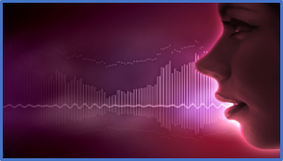
第一章 声现象
第二节 声音的特性

Slide 20
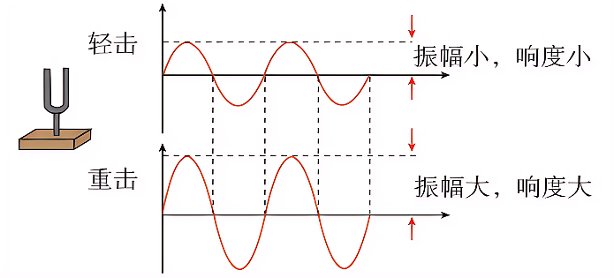
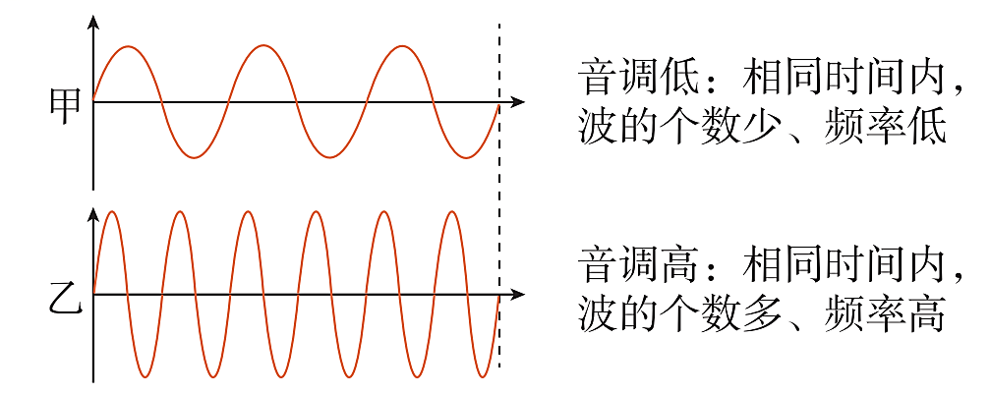
知识结构
第二节 声音的特性
①响度：声音的强弱叫作响度.
②影响因素：与振幅、传播距离和分散程度有关.
③波形图：振幅越大，响度越大；振幅越小，响度越小。
①声音的高低叫作音调.
②影响因素：频率决定声音的音调.
③波形图：音调高的波形比较密集一些.
①声音的品质叫做音色.
②影响因素：由发声体的材料、结构等因素决定的.
响度
声音的特性
音调
音色

Slide 21
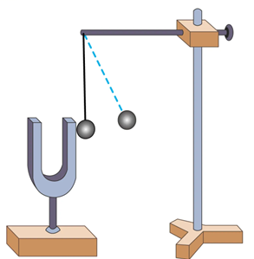
知识一、响度
1. 响度：物理学中把声音的强弱叫做响度。
2. 实验探究：影响声音强弱的因素。
提出问题 | 响度与什么因素有关
设计和 进行实验
分析与 论证
①如图，用线拴住乒乓球悬挂在铁架台上，让音叉臂的一侧接触乒乓球；
②用橡皮槌轻轻敲击音叉使它振动，听一听音叉发出的声音，观察乒乓球被弹起的幅度；
③用橡皮槌用力敲击音叉，再次听一听音叉发出的声音，观察乒乓球被弹起的幅度。
分别用不同的力敲击音叉时，乒乓球被弹开的幅度不同，听到的声音响度不同，乒乓球被弹开的幅度越大，音叉振动的幅度越大，声音的响度也越大。

Slide 22
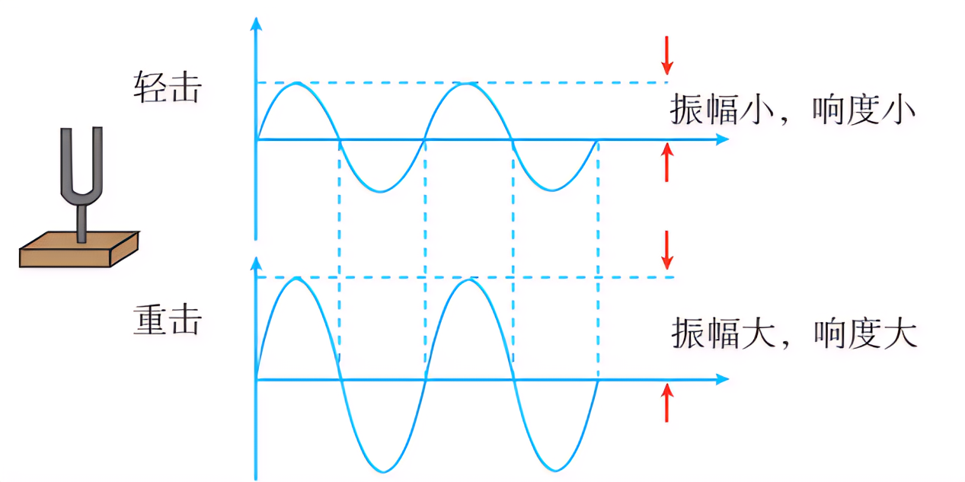
知识一、响度
3. 用波形图表示不同声音的响度
声音的波形可以用示波器显示出来。如图所示是音叉发出不同响度声音时显示出的波形。
4. 影响响度的其他因素
声音的响度除了与振幅有关外，还与声音的传播距离和分散程度有关。同一声音，传播距离越远，声音传播时越分散，听到的声音就越小；反之，听到的声音就越大。

Slide 23
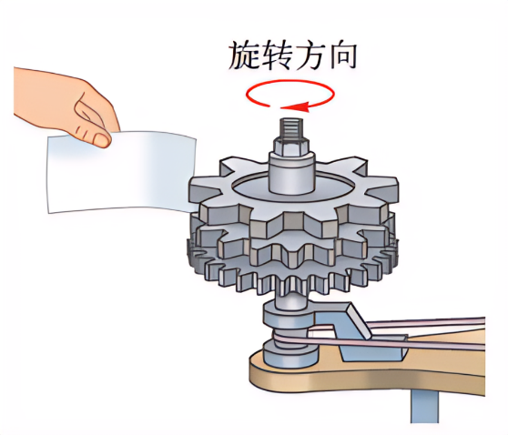
知识二、 音调
1. 音调：把声音的________称为音调。
2. 实验探究：音调与物体振动快慢的关系
高低
提出问题 | 音调与物体振动的快慢是否有关
设计和 进行实验
分析与 论证
①如图所示，将齿轮固定在转台的转轴上，摇动转台使齿轮旋转，手持一块硬纸片接触其中一个齿轮，硬纸片随之振动发声；
②使纸片接触不同的齿轮，发现在齿轮转速相同的情况下，齿数越多，纸片振动越快，音调越高。
快慢
发声物体振动的_______决定着音调的高低。物体振动得快，发出声音的音调就高；振动得慢，发出声音的音调就低。

Slide 24
知识二、 音调
3. 频率
（1）物理意义：用来描述物体振动快慢的物理量。物体振动快，则频率高；振动慢，则频率低。
（2）定义：物体在1s振动的次数叫频率。用符号 f 表示。
（3）单位：赫兹，符号是Hz。如物体1s内振动了50次，则这个物体振动的频率f=50 Hz。
4. 音调和频率的关系
频率决定声音的音调。频率越高、音调越高；频率越低、音调越低。

Slide 25
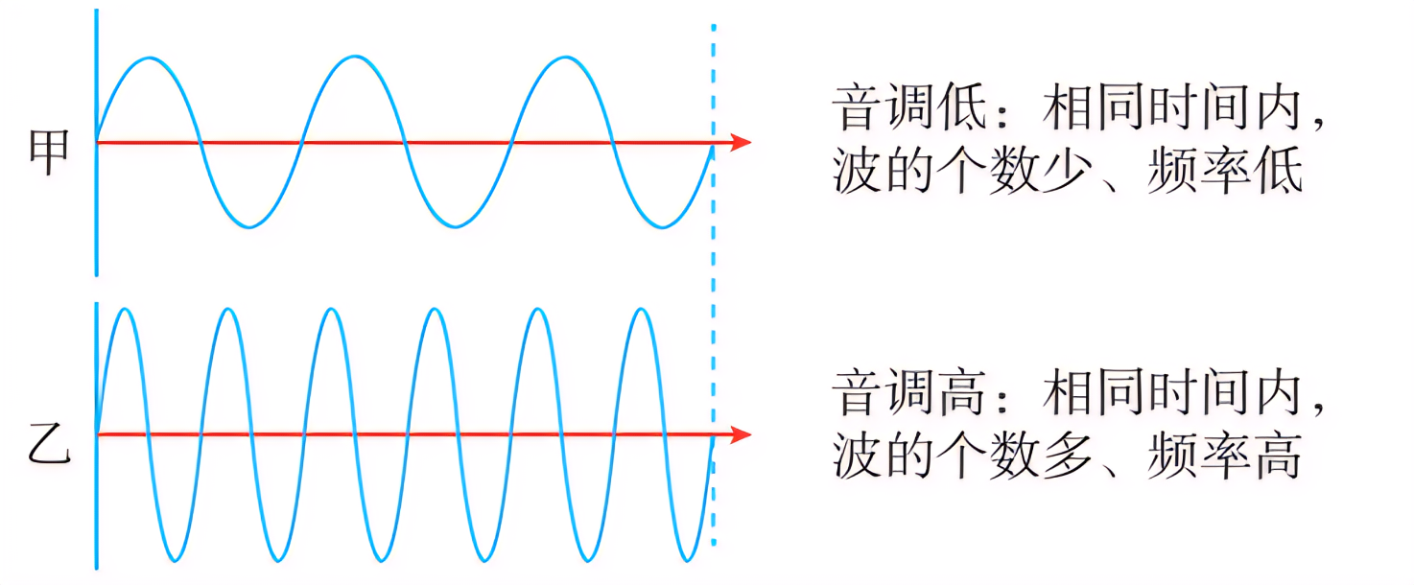
知识二、 音调
5. 不同音调声音的波形
如图所示，是甲、乙两个振动频率不同的音叉的声音波形图。
6. 对音调的理解
①音调的高低指声音的粗细，如“女高音”“男低音”中的高低是指音调。一般来说，儿童发声的音调比成人的高，女声比男声音调高。
②振动频率的高低跟发声体的形状、尺寸和材料有关。一般情况下，发声体的长度越长，频率越低；长度越短，频率越高。

Slide 26
知识三、音色
1. 音色
声音的品质叫做音色，又叫音品，它反映了声音的品质与特色。不同物体发出的声音，其音色是不同的。
2. 音色的决定因素
音色是由发声体的________、_______等因素决定的。不同发声体的材料、结构不同，发出声音的音色就不同。
3. 应用
① “闻其声而知其人”就是利用每个人发出声音的音色不同来辨别的。
②音色是由发声体本身决定的，发声体有变化，音色也将变化。例如，有经验的铁路工人师傅，可以通过用铁锤敲击钢轨发出的声音的音色而得知钢轨上的螺丝是否松动。
材料
结构

Slide 27
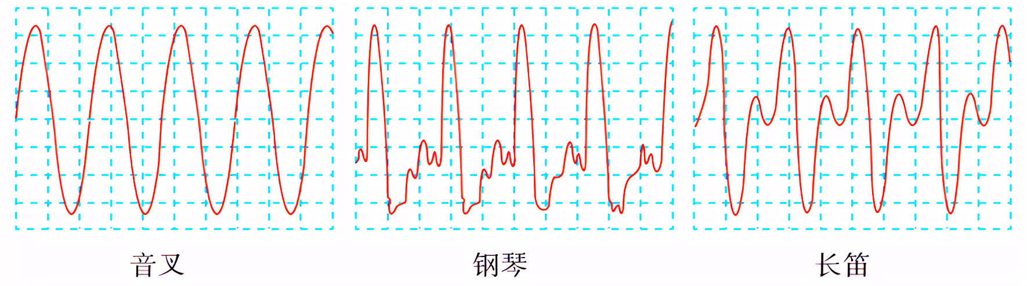
知识三、音色
4. 音色与波形
不同的声音音色不同，其波形也不同。下图是同一音调、相同响度的不同发声体的声音波形。

Slide 28
知识三、音色
5. 音调、响度、音色的比较
 | 音调 | 响度 | 音色
物理意义
影响因素
相关知识
指声音的高低
（声音的粗细）
指声音的强弱
（声音的大小）
指声音的
特色、品质
由发声体振动的频率决定, 振动频率越高，音调就越高，频率低则音调低。
由发声体振动的振幅和距发声体的远近决定。振幅越大，响度越大；离发声体越远，响度越小。
不同发声体的材料、结构不同，发出声音的音色也就不同。
频率：物体1s内振动
的次数。单位：Hz.
音色与振动的幅度、快慢无关。
振幅：物体振动的幅度。

Slide 29
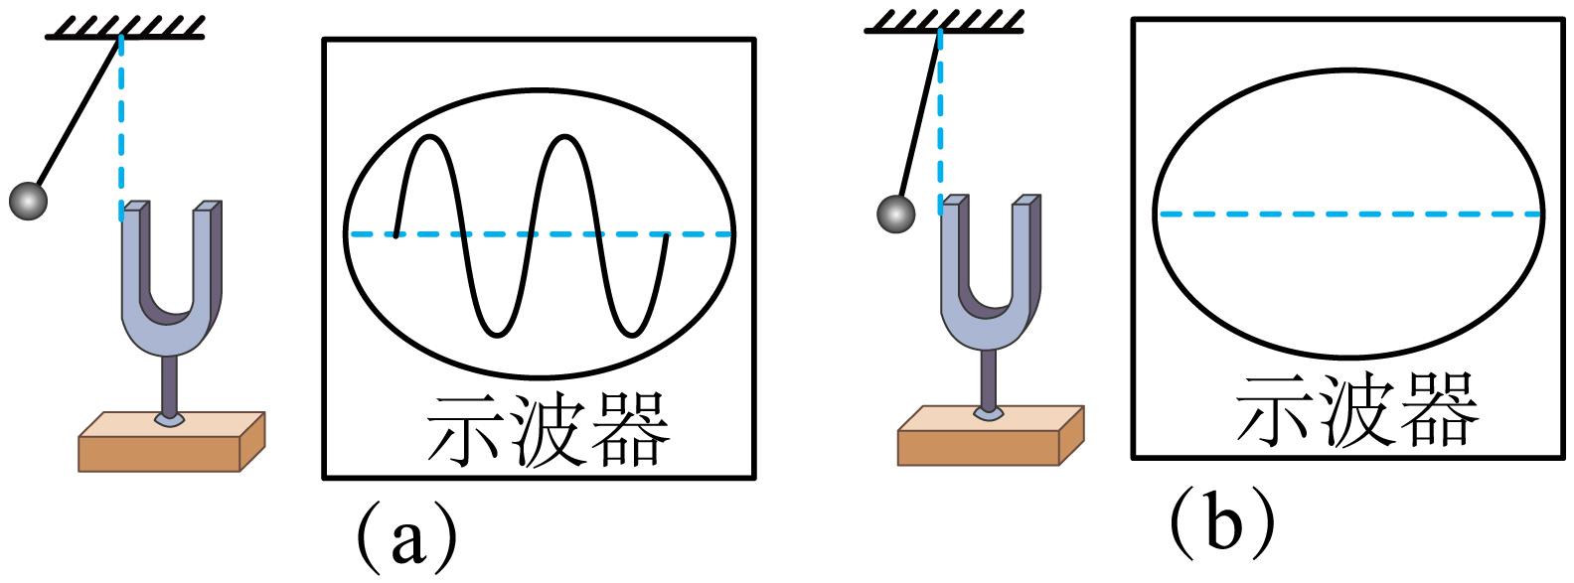
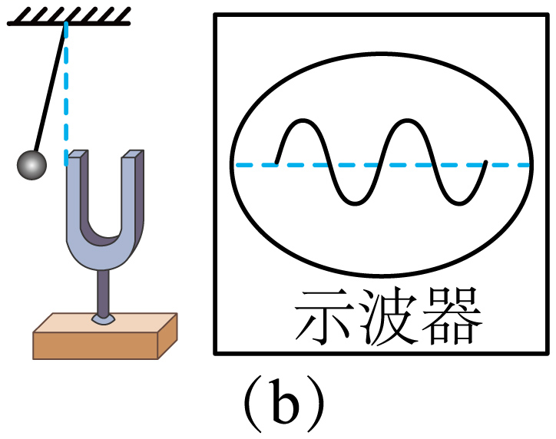
题型一、声音特性的实验探究
【例题1】如图所示用音又和示波器研究声音的响度的实验，某同学分别重击和轻击音叉使它发声，观察示波器屏上波形的变化．
（1）请在图（b）中画出大致的波形图．
（2）可归纳出的结论：
__________________ .
声音的响度与振幅有关，发声体振幅越大，响度越大。
（1）由图可知，a图中小球弹开的幅度大，说明是重击，
b图中小球弹开的幅度小，说明是轻击。音叉的振动频率不变，所以b图中的波形个数与a图中的波形个数相同，但振幅较小。如图所示。
（2）重击音叉时，音叉振幅大，发出的声音响度大；轻击音叉时，音叉振幅小，发出声音的响度小。可得结论：声音的响度与振幅有关，发声体振幅越大，响度越大．

Slide 30
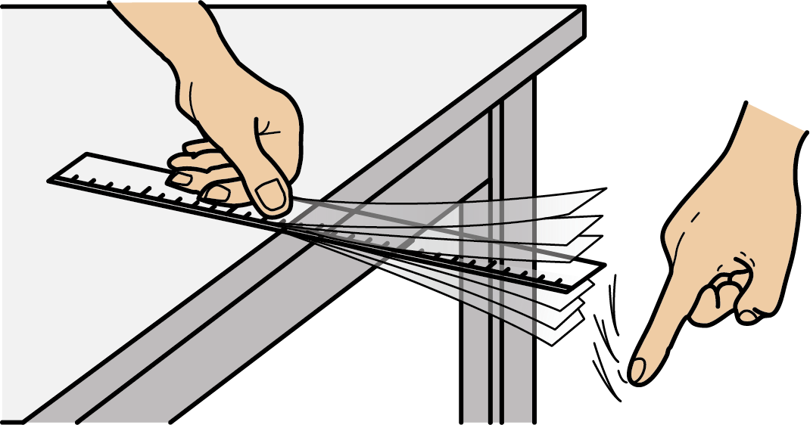
题型一、声音特性的实验探究
【例题2】如图所示，将塑料刻度尺的一端紧压在桌面上，另一端伸出桌面，拨动刻度尺使之振动，听塑料尺振动时发出的声音．
（1）实验通过改变_________________来改变声音的响度，通过改变______________________来改变声音的音调．
（2）换用钢尺做此实验，钢尺伸出桌面的长度、振动幅度和频率与塑料尺均相同时，听到声音的主要差异是______ （选填“响度”“音调”或“音色”）不同．
（3）实验设计隐含的物理方法是比较法和______法．
（4）实验中当刻度尺伸出桌面的部分超过一定长度时，
无论如何用力拨动也听不到声音．原因是_________．
拨动塑料尺的力度
塑料尺伸出桌面的长度
音色
控制变量
刻度尺振动得太慢，产生的是次声波，人耳无法听到.

Slide 31
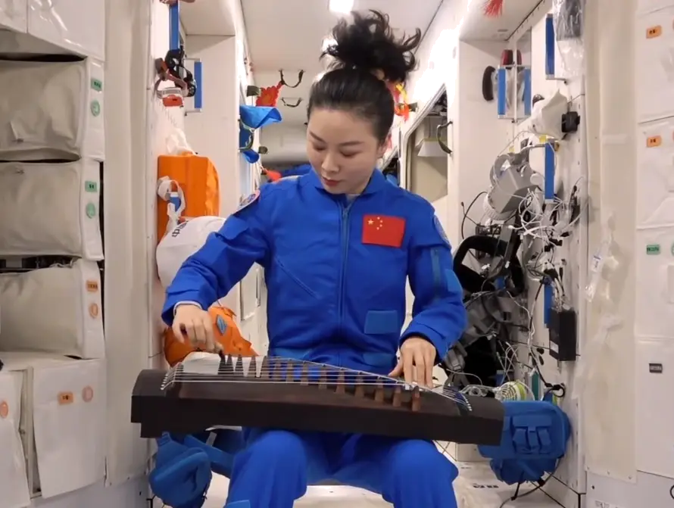
题型二、声音三个特性的综合辨析
【例题3】2022年元宵晚会我国航天员王亚平在中国空间站用古筝弹奏《茉莉花》，为全国人民送上太空音乐祝福，“此曲只应天上有，人间能得几回闻”。完成以下问题：
（1）琴弦的长短不同，发出声音的_______不同；
（2）演奏古筝时通过弦的_______发声；
（3）拨动同一琴弦的力越大，发声的_______越大。
音调
振动
响度
琴弦的长短不同，振动快慢不同，即振动频率不同，则发出的声音音调不同。
声音是由物体的振动产生的，演奏古筝是弦的振动而发声的。
拨动琴弦的力越大，琴弦的振动幅度越大，发声的响度越大。

Slide 32
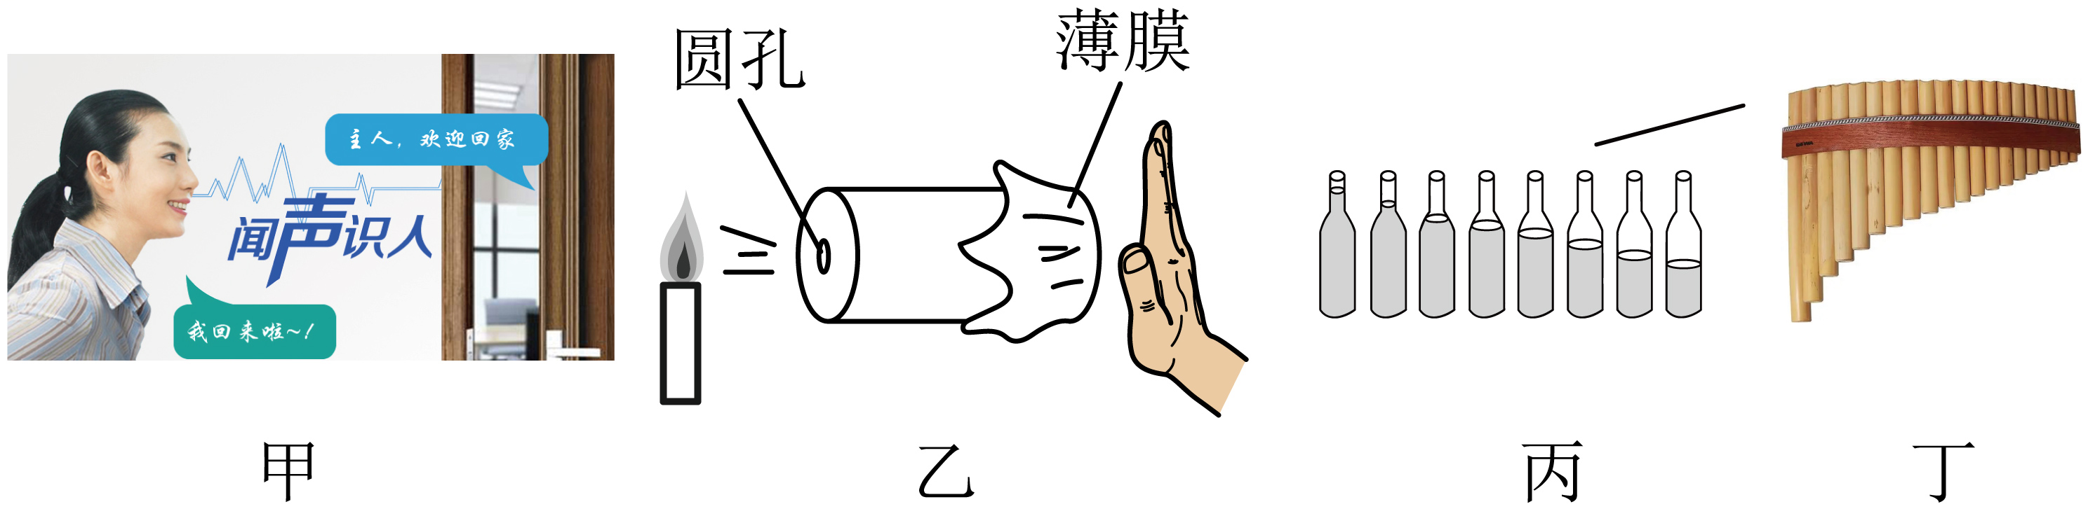
题型二、声音三个特性的综合辨析
【例题4】下列有关声现象的说法正确的是（ ）
A．甲：声纹锁是通过音调辨别不同的声音
B．乙：拍打薄膜发出声音，烛焰晃动，说明声音可以传递能量
C．丙；用筷子敲击装有高度不同水的玻璃瓶时，发出的声音主要是由瓶内空气振动产生的
D．丁：排箫又叫“参差”，由长短不一的竹管组成，竹管长度参差不齐的目的是改变声音的响度
B

Slide 33
题型三、声音三个特性在生活中的应用
【例题5】医生用听诊器诊病是因为（ ）
A．听诊器能使振动的振幅增加，响度增大
B．听诊器能提高发声体的频率，使音调变高
C．听诊器能减小声音的分散，使传入人耳的响度更大些
D．听诊器能缩短听者和发声体间的距离，使传入人耳的响度更大些
C
医生用听诊器诊病，是因为听诊器能减小声音的分散，使传入人耳的响度更大些。所以选C。

Slide 34
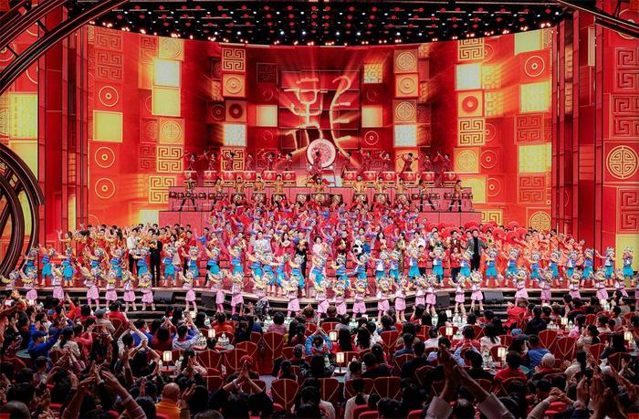
题型三、声音三个特性在生活中的应用
【例题6】2024年春晚开场节目《鼓舞龙腾》，寓意龙腾华夏，福满万家，人们用热情的鼓声、欢快的歌舞欢度春节。如图，下列说法正确的是（ ）
A．观众主要根据声音的响度分辨出了鼓的声音
B．演员用力敲鼓是为了提高声音的音调
C．鼓声传播的速度为 m/s
D．鼓发出的声音是由鼓面振动产生的
D
A．乐器不同发出声音的音色就会不同，所以观众主要通过音色辨别是何种乐器，故A错误；
B．用大小不同的力敲鼓，鼓面振动的幅度不同，则鼓声的响度不同，故是为了改变鼓声的响度，故B错误；
C．鼓声在空气中传播的速度为340m/s，故C错误；
D．鼓发出的声音是由鼓面振动产生的，故D正确。
故选D。

Slide 35
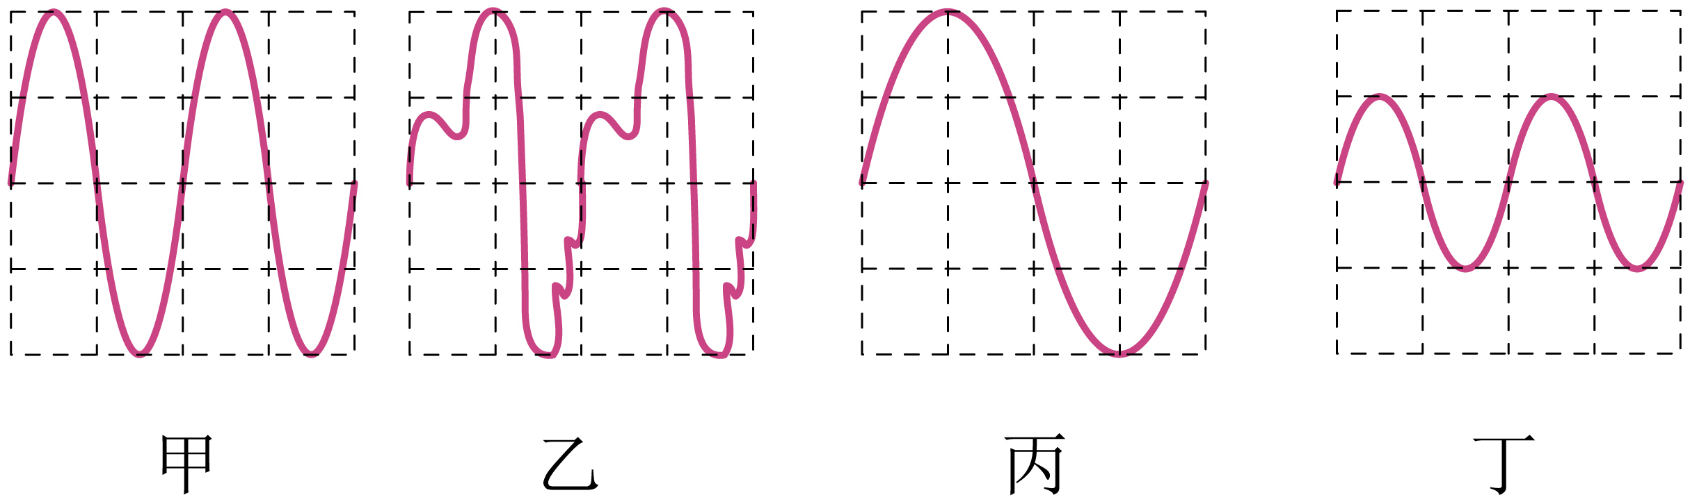
题型四、用波形图辨析声音的三个特性
【例题7】将话筒安在示波器的输入端，将三种声音输入，且发出声音的时间相同，根据波形分析：（选填“频率”、“振幅”、“音调”、“响度”、“音色”）
（1）甲和丙相比，甲振动的 _____大，所以 _____高；
（2）甲和丁相比，甲振动的 _____大，所以 _____大；
（3）甲和乙相比，两者的 _____不同。
频率
音调
振幅
响度
音色
从声音波形可以看出：甲丙比较，甲振动的快，频率高，音调高；甲丁比较，甲的振幅大，甲的响度大；甲乙的波形图不同，故音色不同。

Slide 36
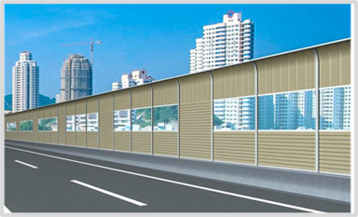
第一章 声现象
第三节 噪声及其控制

Slide 37
知识结构
第三节 噪声及其控制
①物理角度：噪声是发声体做无规则振动时发出的声音.
②环保角度：妨碍人们正常休息、学习和工作的声音是噪声.
③主要来源于工业生产、交通工具和建筑工地等.
①噪声的危害：心里危害、生理危害.
②声强级单位：分贝（dB），来划分声音强弱的等级.
③噪声的等级：0dB是人们刚刚能听到的最微弱的声音.
30～40dB是理想的安静环境；超过50dB会影响睡眠和休息；90dB以上会严重影响听力.
①噪声测试仪.
②控制噪声的措施：在声源处、声音传播途中和声音接收处
采取措施控制噪声.
噪声及来源
噪声及其控制
噪声的危害
噪声的控制

Slide 38
知识一、噪声的来源
1. 概念
（1）乐音：通常，人们将有规律的、好听悦耳、使人愉快的声音叫做乐音。如悠扬的音乐、优美的歌声等。
（2）噪声：人们将无规律的、难听刺耳、让人心烦的声音叫做噪声。如装修施工的声音、飞机起飞的声音等。
2. 噪声的来源
噪声通常来自汽车、飞机等交通工具，建筑工地，工业生产等。

Slide 39
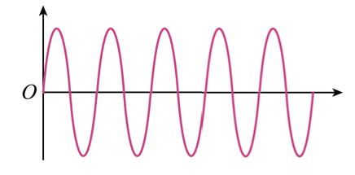
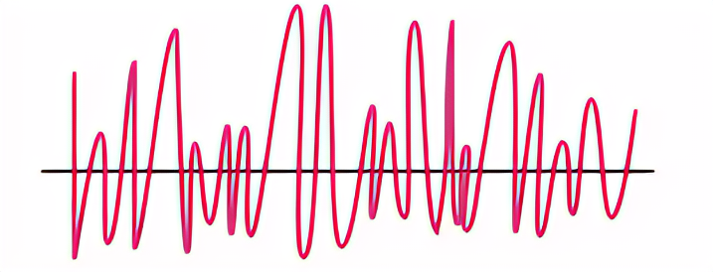
知识一、噪声的来源
3. 乐音与噪声的区别和联系
项目 |  | 乐音 | 噪声
区别 | 物理学 角度
 | 环保角度
联系
有规律的振动，波形规则
无规律的振动，波形不规则
悦耳动听且不影响他人的声音
妨碍人们正常休息、
学习和工作的声音
乐音和噪声都是由物体振动产生的，并没有严格的界限，有些声音从物理学角度看属于乐音，但从环保的角度看却属于噪声。

Slide 40
知识二、噪声的危害
1. 噪声的危害
噪声对人们的心理和生理都会有伤害。轻则分散注意力，影响情绪；重则伤害身体，甚至危及生命。
声音强度超过50 dB就会影响人的休息和睡眠；70 dB以上会干扰谈话，影响工作效率；长期生活在90 dB以上的噪声环境中，会严重影响听力和引起神经衰弱、头痛、血压升高等疾病。
2. 声强级
（1）声强级：用来客观描述声音的强弱，它的单位是分贝（符号为dB）。

Slide 41
知识二、噪声的危害
（2）不同声强级的声音对人的影响
声强级为0dB的声音，人耳刚刚能听到它；
30~40 dB 是较为理想的安静环境；
70 dB 会干扰谈话，影响工作效率；
90 dB以上的噪声会对人的听力造成损伤；
长期生活在90 dB 以上的噪声环境中，听力会受到严重影响并产生神经衰弱、头疼、高血压等疾病；
如果突然暴露在高达150 dB 的噪声环境中，鼓膜会破裂出血，双耳完全失去听力。

Slide 42
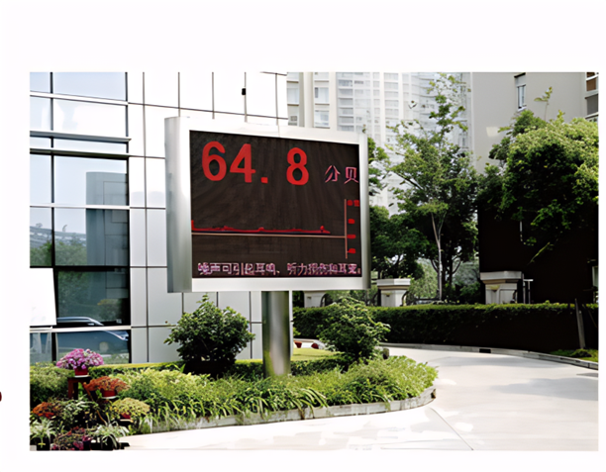
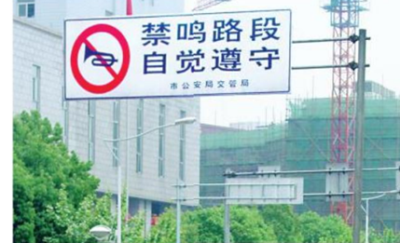
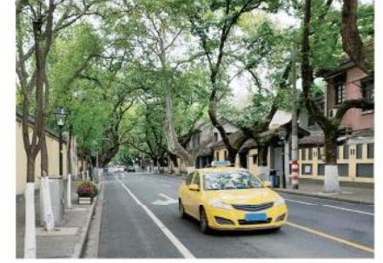
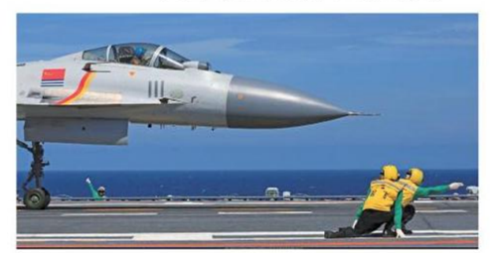
知识三、噪声的控制
1. 噪声测试仪：
测噪声的仪器，单位是分贝dB。
2. 控制噪声的措施
（1）在声源处控制噪声；
（2）在声音传播途中控制；
（3）在声音接收处控制。

Slide 43
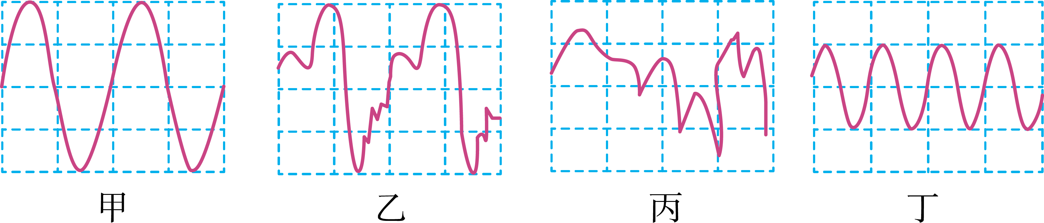
题型一、噪声的辨析
【例题1】如下图甲乙丙丁所示是四种声音的波形图，从物理学角度看，属于噪声的声音有_____，乐音中音调最高的是_____。
丙
丁
对比各图可知：甲乙丁的波形很有规律，属于乐音；丙的波形杂乱无章，属于噪声。
从图中可以看出，甲和乙波形的振动幅度，频率相同，即声音的响度，音调相同；丁图振动频率最快，音调最高。

Slide 44
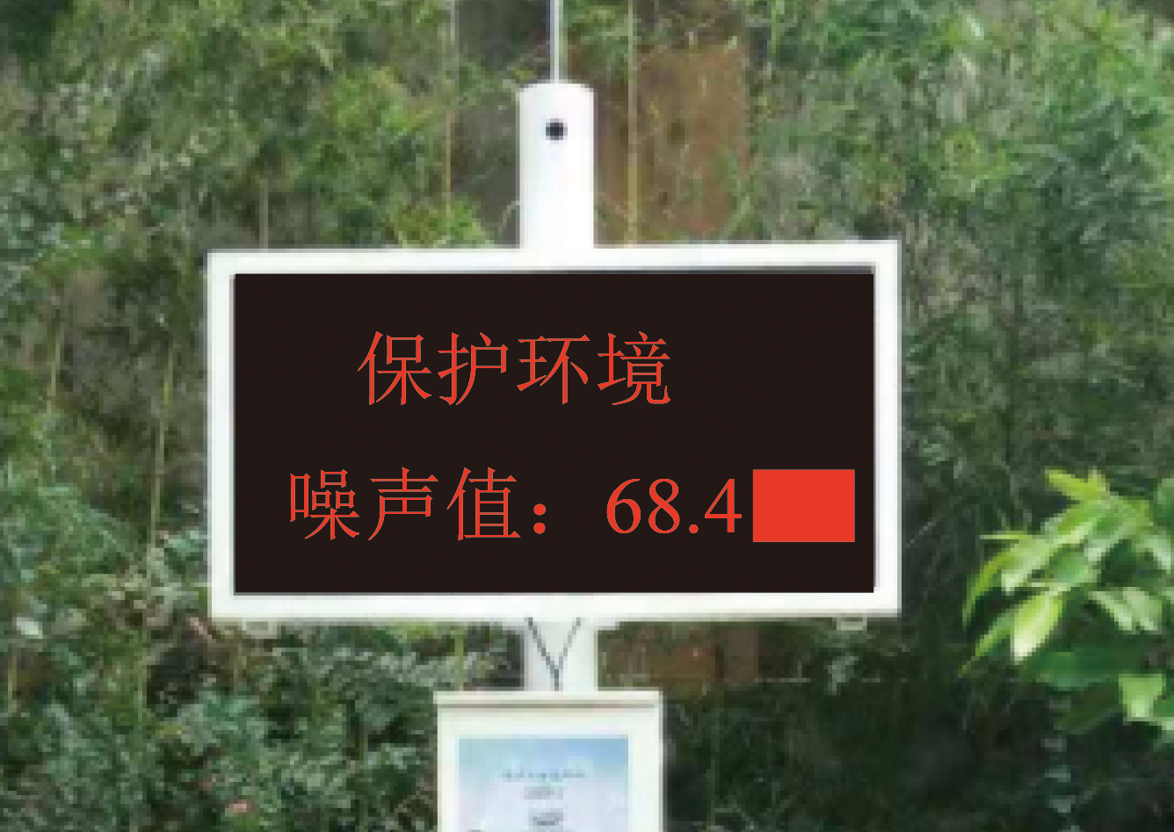
题型一、噪声的辨析
【例题2】如图是立在街头的噪声监测仪，显示噪声值：68.4________（填单位）。医院使用的B超是_______波，它在空气中的传播速度一般是_______m/s，B超成像是利用声音能够传递_______（能量/信息）。
dB
超声
340
信息
据图所示的噪声监测器显示屏显示的数字是68.4，可知此时的噪声是68.4dB。
B超是超声波的应用，超声波属于声音，声音在空气中的传播速度一般是340m/s。
声音可以传递信息和能量，B超成像是利用声音能够传递信息。

Slide 45
题型二、噪声的防治
【例题3】生活中经常需要控制噪声，以下措施中，属于在传播过程中减弱噪声的是（ ）
A. 道路两旁栽行道树 B. 考场周围禁鸣喇叭
C. 机场员工佩戴耳罩 D. 建筑工地限时工作
A
A. 道路两旁栽树，一个作用是可以绿化环境，另一作用是可以隔离和吸收噪声；属于在传播过程中减弱噪声。所以A正确。
B.考场周围禁鸣喇叭，是在声源处减弱噪声；该选项错误。
C.机场员工佩戴耳罩，是在人耳处减弱；该选项错误。
D.建筑工地限时工作，是在声源处减弱噪声；该选项错误。
所以选A。

Slide 46
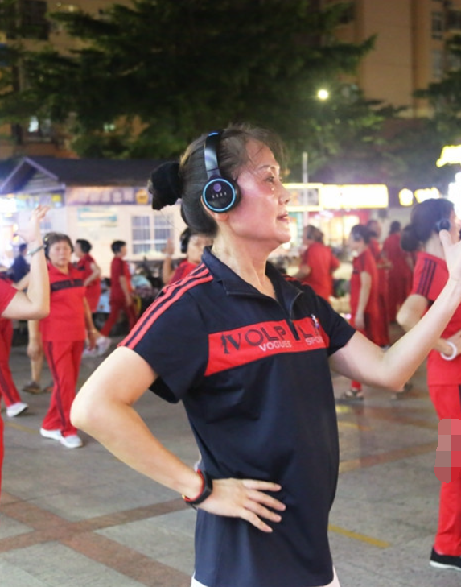
题型二、噪声的防治
【例题4】2023年11月30日，深圳市“无噪新潮舞”静音广场舞推广活动第八场在南山区开展。现场舞者一人一副耳机，所有耳机都能同步接收到同一首歌，他们像往常一样翩翩起舞，现场却没有大分贝的音乐声，受到舞团成员和围观群众一致好评。下列说法正确的是（ ）
A．蓝牙耳机中的发声部件没有振动
B．蓝牙耳机发出超声波，故围观群众听不到歌曲声
C．舞者佩戴的蓝牙耳机发出声音的强弱等级约为120dB
D．此活动的优点是在声源处减弱扰民噪声
D
A．声音由物体振动产生，蓝牙耳机中的发声部件需要振动才能产生声音，A错误；
B．蓝牙耳机发出的是可听见的声音，不是超声波，周围群众听不到是因为耳机减弱了声音传播到空气中，故B错误；
C．舞者佩戴的蓝牙耳机发出声音的强弱等级不超过90dB，因为超过90dB会损坏听力，所以不可能为120dB，故C错误；
D．现场舞者一人一副耳机，可以在声源处减弱噪声，故D正确。
所以选D。

Slide 47
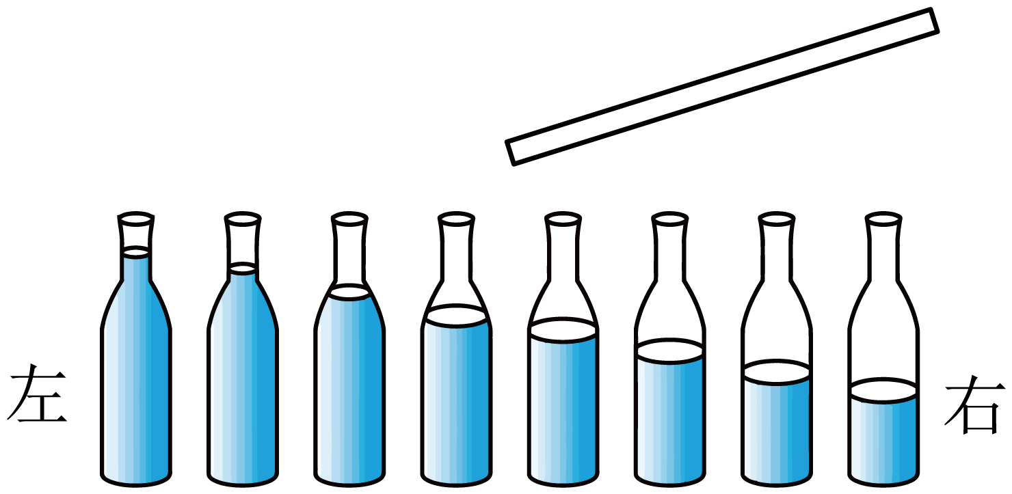
题型二、噪声的防治
【例题5】如图所示，用大小相同的力从左向右敲击水瓶琴瓶口，其发出的音调将_______（选填“升高”或“降低”）；珠海市区有些路段设有噪声监测设备，该设备的显示屏上显示数字49.20，它的单位是_______，城市街道两旁种植了大量树木，这是在___________减弱噪声。
升高
dB/分贝
传播过程中
用大小相同的力敲击瓶子，声音是由瓶子和瓶内的水振动发出的，水越少，越容易振动，振动越快，音调越高，音调将升高。
声音的强弱用分贝来表示，所以噪声监测设备上的数字49.20的单位是分贝(dB)。
噪声可以在声源处、传播过程中、人耳处减弱，城市街道两旁种植了大量树木，是在传播过程中减弱噪声。

Slide 48
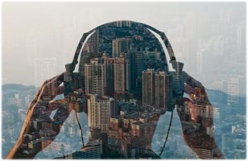
第一章 声现象
第四节 人耳听不到的声音

Slide 49
知识结构
第四节 人耳听不到的声音
可听声
人能够听到的声音频率范围为：20Hz～20000Hz。
定义：把频率高于20000Hz的声叫超声波.
特点：方向性好、穿透能力强、易于获得较集中的声能.
应用：超声导航、声呐、超声诊断仪、清洗等.
定义：把频率低于20Hz的声波称为次声波.
特点：次声波来源广、传播远、能绕过障碍物.
应用：检测预警自然灾害等.
危害：能量很大的次声具有极大的破坏力.
声波可以传递信息和能量.
人耳听不到的声音
超声波
次声波
声传递信
息与能量

Slide 50
知识一、超声波及其应用
1. 超声波的概念
（1）人的听觉频率范围：人能感受的声音频率有一定的范围。多数人能够听到的频率范围是从_____ Hz到 ________Hz。
（2）超声波：通常把频率高于_________ Hz的声音称为超声波。因为它们超过人类听觉的上限。
2. 超声波的特点及应用
（1）频率高，方向性好，几乎沿直线传播，反射能力强。应用如超声雷达（声呐）。可用来探测鱼群、潜艇，探测海底深度、暗礁等。
（2）穿透能力强。能穿透很多电磁波不能穿透的物质，对固体和液体都有很强的穿透力。应用如“B“超、超声探测仪等。
（3）超声波在传播过程中会跟介质发生相互作用，因此具有很强的破碎能力。应用如超声波去污、超声波碎石等。
20
20 000
20000

Slide 51
知识二、次声波及其应用
1. 次声波的概念
把频率低于______Hz的声叫次声波。
2. 次声波的特点
次声波来源广、传播远、能绕过障碍物，有极大的破坏力。自然界中，火山爆发、地震、海啸、风暴等都能产生次声；核爆炸、导弹发射等也能产生次声。
3. 次声的危害
能量很大的次声具有极大的破坏力。强次声能使机器设备破裂、飞机解体、建筑物垮塌等；在强次声环境中，人的平衡器官的功能将遭到破坏，会使人产生恶心、晕眩、旋转感等症状，严重的会造成内脏破裂出血，危及生命。
20

Slide 52
知识二、次声波及其应用
4. 次声的预防
由于次声的破坏性强，危害性大，但人耳却无法直接听见，所以，在生产等活动中要尽量避免产生次声，尽量远离次声源。
5. 次声的应用
（1）预测自然灾害：通过测定自然界产生的次声传播的特性，可以测定某些大规模气象过程的性质和规律。比如地震、龙卷风等。
（2）医疗应用：通过测定人和其他动物的某些器官发出的微弱次声的特性，可以了解人和其他动物的相应器官的活动情况。
（3）军事应用：利用次声的破坏力，可以制造武器。

Slide 53
知识三、区别声音传递信息与能量
声音可以传递信息，也可以传递能量。凡是声音引起其他物体变化的例子，均属于声音传递能量；声音未能引起其他物体的变化，而是根据声音对物体的状况或某些特征作出判断，属于声音传递信息。
如“雷声震耳欲聋”，说明雷声具有能量；而“听到了雷声预示着将要下雨”，这是雷声传递信息。
声传递 信息 | 声传递 能量
利用回声测距、定位（声呐） | 超声波清洗精密仪器
用“B超”检查身体 | 超声波碎石、洁齿
利用超声波探测金属内部裂纹 | 超声波雾化器
利用次声波预测地震等 | 超声波武器
利用次声波监测核爆炸等 | 次声波的破坏作用
声传递信息、
传递能量的实例

Slide 54
题型一、超声波与次声波的特点
【例题1】下列关于超声波和次声波的应用中，说法正确的是（ ）
A．倒车雷达是利用次声波来确定障碍物的远近
B．超声波是传播速度大于340m/s的声波
C．超声波清洗机清洗眼镜利用声音可以传递能量
D．用声呐探测海深是利用次声波来传递信息
C
A．倒车雷达是利用超声波传递信息来确定障碍物的远近，故A错误；
B．超声波指频率高于20000赫兹的声波，相同情况下，传播速度和普通声波相同，故B错误；
C．超声波能够粉碎体内“结石”，是利用声波能够传递能量，故C正确；
D．声呐探测海深是利用超声波可以传递信息，故D错误。
故选C.

Slide 55
题型一、超声波与次声波的特点
【例题2】地震时会产生________（选填“超声”或“次声”）波，与人耳能听到的声音相比，这种声波具有________________（选填“较慢的传播速度”、“较小的振动幅度”或“较慢的振动频率”）。由下表提供的数据可知，在远离地震中心的区域，听觉上可能有较明显反应的动物是________ 。
次声
一些动物听觉的频率范围
蝙蝠 | 1000~120000Hz
海豚 | 150~150000Hz
猫 | 60~65000Hz
大象 | 1~20000Hz
较慢的振动频率
大象
1]自然灾害发生时往往伴随着次声波的产生，因此地震时会产生次声波。
[2]频率低于 的声波叫做次声波，所以次声波具有较慢的振动频率。
[3]由表中数据可知，能感知次声波，即频率低于20Hz声音的动物是大象。

Slide 56
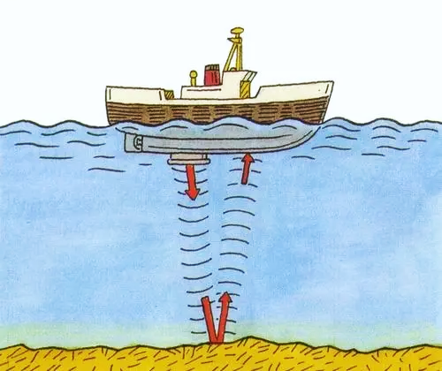

题型二、超声波和次声波的应用
【例题3】各国航船在定位和测量海深时都要用到超声测位仪（如图所示）。
（1）超声测位仪是利用声音可以在______中传播来工作的。
（2）若海的深度是6.75km，声音在海水中的速度是1500m/s，则测位仪发出信号后需经过多长时间才能接收到信号。______
液体
9s
（1）超声测位仪是利用声音可在液体中传播工作的。
（2）声音通过的距离s =6750m×2
则测位仪发出信号到接收到信号需经过的时间
t$=\frac{s}{v}$= $\frac{6750m×2}{1500m/s}$=9s

Slide 57
题型二、超声波和次声波的应用
【例题4】下列事实中应用了次声的是（ ）
A. 用B超来诊断病情
B. 海豚判断物体的位置和大小
C. 蝙蝠确定目标的方位和距离
D. 预报海啸和台风
D
用B超诊断病情、海豚确定物体的位置和大小、蝙蝠确定目标的方位和距离，都是利用超声，A、B、C均错误；海啸和台风发生时会产生次声，而次声的传播速度远比海啸和台风中心的移动速度快，所以利用次声可以预报海啸和台风，D正确。
故选D.

